Slide 1
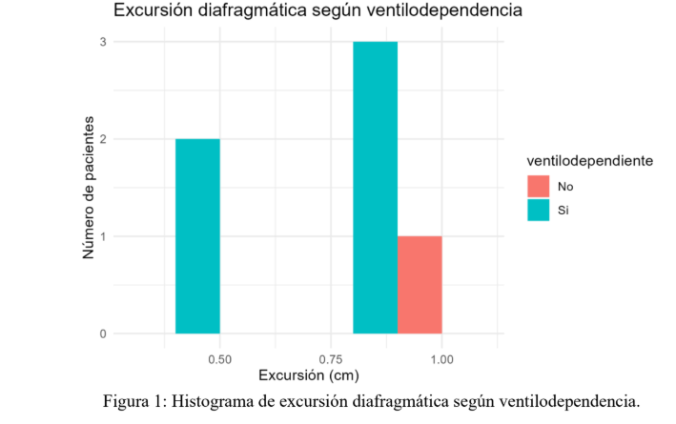
Caracterización Funcional Respiratoria y Perfil de Intervención en Pacientes con ELA Integrados en un Programa de Rehabilitación Neuromuscular
Autores: N. Vega Dombidau, M. Sanz Flores, R. Rodríguez Villamor, F.R. Guzmán Ruiz, C. Vega Santana, I. Utrabo Delgado
Introducción
La progresión de la esclerosis lateral amiotrófica (ELA) conlleva un deterioro sistemático de la musculatura respiratoria. La indicación de técnicas de rehabilitación respiratoria depende en gran medida del estado funcional basal, por lo que su adecuada caracterización es esencial.
Metodología
Estudio retrospectivo descriptivo-analítico de 41 pacientes con ELA. Se registraron variables demográficas, funcionales (excursión diafragmática, pico de tos), ventilatorias (ventilodependencia), nutricionales y terapéuticas (asistente de tos, terapia manual, resistivos inspiratorios y espiratorios).
Resultados
La cohorte presentó una media de edad de 70 años, predominando el sexo masculino (53,6%). Un 24% eran ventilodependientes y el 36% utilizaban asistente de tos. El 49% realizaba resistivos inspiratorios y el 46% resistivos espiratorios; el 44% presentaba desnutrición y el 39% recibía suplementación nutricional. La mortalidad registrada fue del 17%.

Slide 2
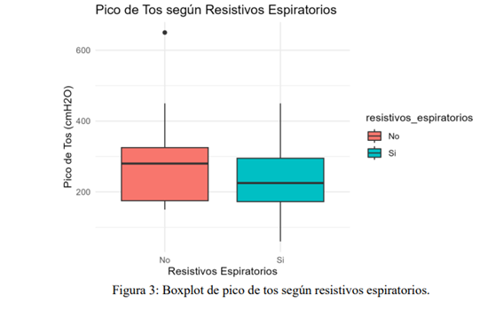
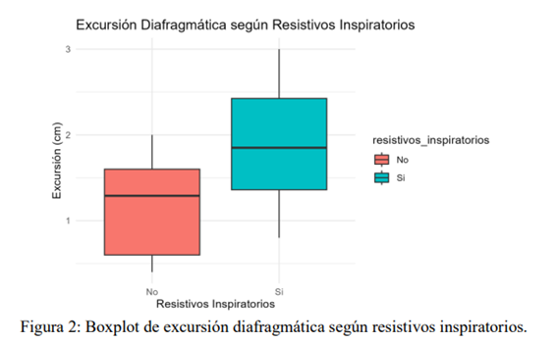
Resultados
El 83% de los pacientes con excursión diafragmática <1,2 cm eran ventilodependientes. Los pacientes que realizaban resistivos inspiratorios mostraron valores de excursión significativamente superiores (1,84±0,71 cm vs 1,16±0,63 cm; p=0,0465).
No se observaron diferencias significativas en el pico de tos según el uso de resistivos espiratorios=0,3794).
Entre los usuarios de asistente de tos (n=15), el 40% presentó excursión <1 cm, el 60% pico de tos <270 L/min y el 60% afectación bulbar; el 6,7% cumplió simultáneamente los tres criterios.
El 25% de los pacientes con suplementación nutricional realizaba resistivos
Conclusiones
La excursión diafragmática reducida se asocia claramente con ventilodependencia, consolidándola como marcador funcional relevante en ELA. La mayor excursión observada en usuarios de resistivos inspiratorios refleja una mejor condición basal y una selección clínica orientada, sin implicar efecto terapéutico. No se identificaron diferencias en el pico de tos según resistivos espiratorios

